Slide 1
Способы применения ПК для перевода текстов
Выполнила: Титова Дарья

Slide 2
Цели и задачи
Выяснить, каким способом можно применять ПК при переводе текста;
Определить преимущества и недостатки того или иного вида перевод с участием компьютера;
Выяснить проблемы и перспективы развития машинного перевода.

Slide 3
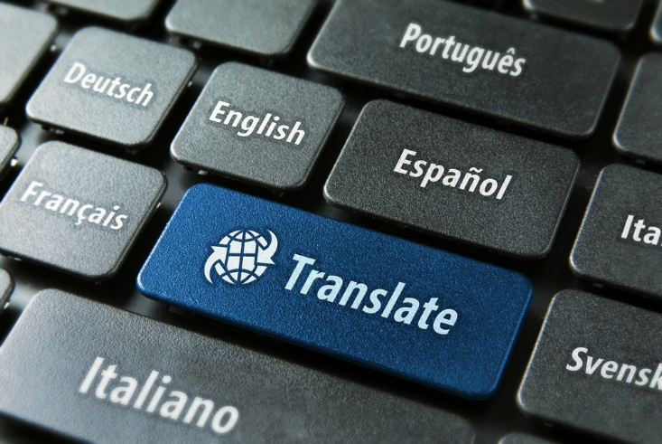
Введение
Перевод – переход текста с ИЯ на ПЯ.

Slide 4
Виды перевода:
1. Традиционный (“ручной”) перевод, выполняемый человеком;
2. Перевод, выполняемый человеком при помощи компьютера;
3. Перевод, выполняемый компьютером при помощи человека;
4. Машинный или автоматический перевод (выполняется без участия человека)

Slide 5
1. Перевод, выполняемый человеком при помощи компьютера Электронные словари
Электронный словарь – словарь в машинном формате.
В России популярны:
- Lingvo (ABBYY Software House);
- Мультилекс (МедиаЛингва);
-Polyglossum (ЭТС - "Электронные и традиционные словари");
- Контекст (Ин- форматик);
- PROMT (ПРОМТ)

Slide 6





Slide 7
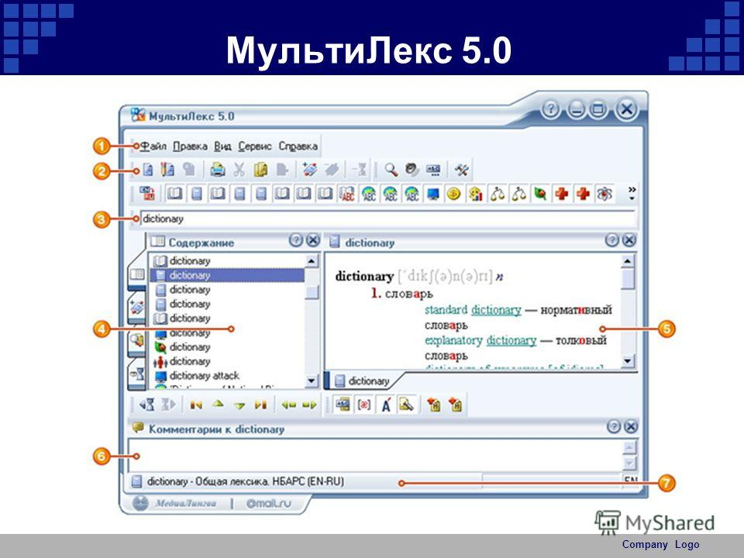

Slide 8
Плюсы и минусы бумажных словарей
Бумажные словари
+ | -
Тренировка памяти и внимания | Трата большого количества времени на поиск
Помощь в запоминании слова
Возникновение ассоциаций, связанных с поиском слова

Slide 9
Плюсы и минусы электронных словарей
Электронные словари
+ | -
Быстрота поиска | Недостаточная фиксация внимания при поиске слова
Большая база данных
Обновляемость
Удобство использования
Возможность прослушать произношение слова

Slide 10

2.Перевод, выполняемый компьютером при помощи человека. Системы ТМ
Системы Translation Memory позволяют исключить повторный перевод идентичных фрагментов текста.

Slide 11
Функции ТМ
1. Функция сопоставления (Alignment).
2. Наличие фильтров импорта - экспорта.
3. Механизм поиска нечетких или полных совпадений.
4. Поддержка тематических словарей.
5. Средства поиска фрагментов текста.

Slide 12
3.Машинный перевод
Машинный перевод - технология связного перевода текста компьютерной программой с одного языка на другой.
Проблемы машинного перевода:
1.Приведение грамматик естественных языков в систему;
2.Возможность снимать омонимию слов и синтаксических конструкций только вручную;
3.Обработка машинных оборотов, снятие машинного акцента.

Slide 13
Перспективы развития машинного перевода
Сравнительное языкознание
Общая теория перевода
Теория закономерных соответствий
Оптимизаця и совершенствование лингвистических алгоритмов

Slide 14
Системы машинного перевода
1. Основанные на правилах;
2. Статистические;
3. Гибридные.

Slide 15
Преимущества и недостатки СМП
СМП, ОСНОВАННЫЕ НА ПРАВИЛАХ
+Синтаксическая и морфологическая точность;
-Трудоёмкость и длительность разработки;
+Стабильность и предсказуемость результатов;
+Возможность настройки на предметную область.
-Необходимость пополнения словарей;
-«Машинный» акцент

Slide 16
Преимущества и недостатки СМП
Статистические СМП
+Легко построить при наличии двуязычного корпуса;
- Ограниченность параллельных корпусов и их качество;
+Перенос технологии на любые пары языков
+Лексическая гладкость.
- Плохая справляемость с морфологией и синтаксисом;
- Искажение информации.

Slide 17
Преимущества и недостатки МП в целом
Преимущества | Недостатки
Высокая скорость перевода | Качество перевода, необходимость его корректировки
Низкая стоимость перевода
Конфиденциальность
Универсальность
Перевод в режиме онлайн (перевод интернет-страниц)

Slide 18
Джорджтаунский эксперимент
демонстрация возможностей машинного перевода;
7 января 1954 года;
Джорджтаунский университет совместно с IBM;
полностью автоматический перевод более 60 предложений с русского языка на английский;
инвестиции в область вычислительной лингвистики

Slide 19
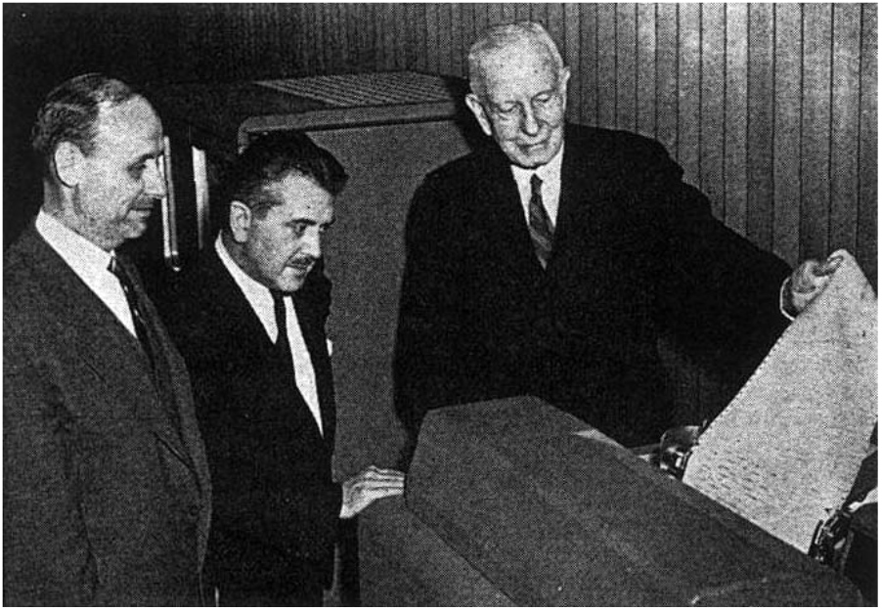

Slide 20
Заключение
На данный момент переводчик может в большей или меньшей степени использовать ПК для облегчения процесса перевода, пользуясь электронными словарями, системами TM, а также почти полностью доверяя перевод ПК.

